Slide 1
Selo Sirogojno

Slide 2
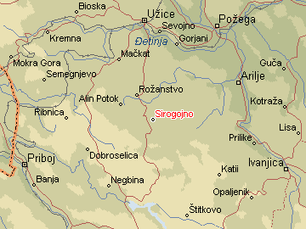
Položaj naselja
Nadmorska visina: 911m
Sirogojno je naselje u Srbiji u opštini
Čajetina u Zlatiborskom okrugu.
Prema popisu iz 2002. bilo je 763
stanovnika (prema popisu iz 1991.
bilo je 844 stanovnika).
Poštanski broj 31207
Pozivni broj 031
Registarski broj UE

Slide 3
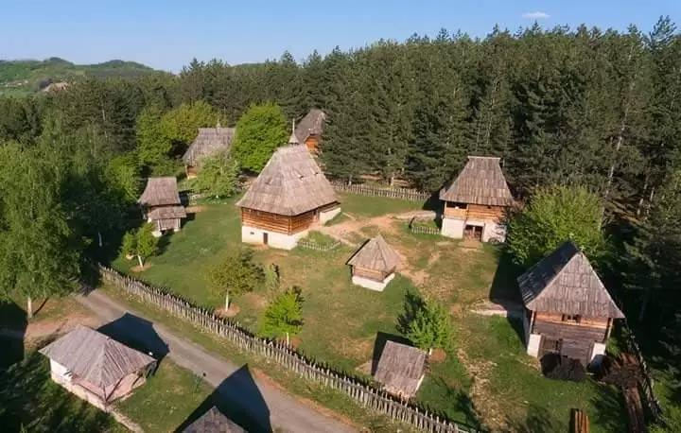
Tip i funkcije naselja
Sirogojno spada u seosko naselje razbijenog tipa.
Funkcije naselja : poljoprivredna, zanatska i turistička funkcija
Broj stanovnika nije osnovni element za podelu naselja već
njihove funkcije,uređenost i struktura.

Slide 4
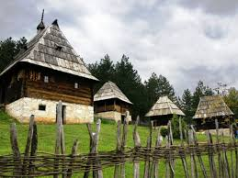
Populaciona veličina naselja
Selo Sirogojno se nalazi u istočnom delu Zlatibora.
U naselju Sirogojno živi 643 punoletna stanovnika.
Prosečna starost stanovnika iznosi 43,8 godina.
U naselju ima 232 domaćinstva, a prosečan broj članova po domaćinstvu je 3,29.
Ovo naselje je velikim delom naseljeno Srbima, a u poslednja 3 popisa primećen je pad u broju stanovnika.

Slide 5
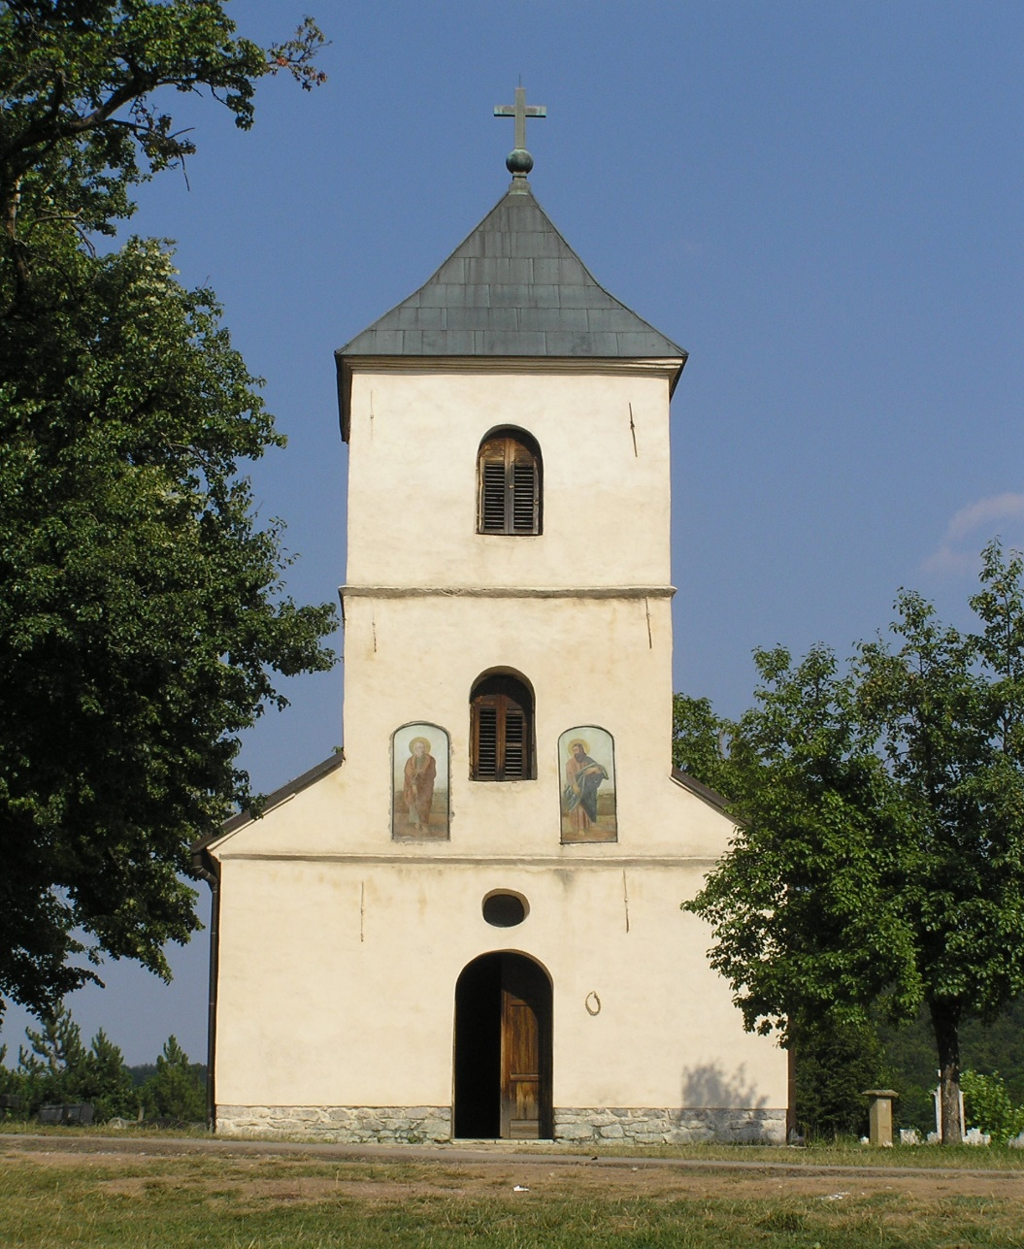
Istorijat naselja
Sirogojno se razvilo oko crkve podignute
početkom XIX veka. Vremenom nastaju
škole, zadruge, kafane i pekare.
Crkva Svetog Petra i Pavla sagrađena je 1821. godine i stavljena pod zaštitu države. U ovoj crkvi čuvaju se mnoge vrednosti, kao i ikone iz XIX veka,
a na njenim zidovima su upisana imena
poginulih ratnika u Prvom svetskom ratu.

Slide 6
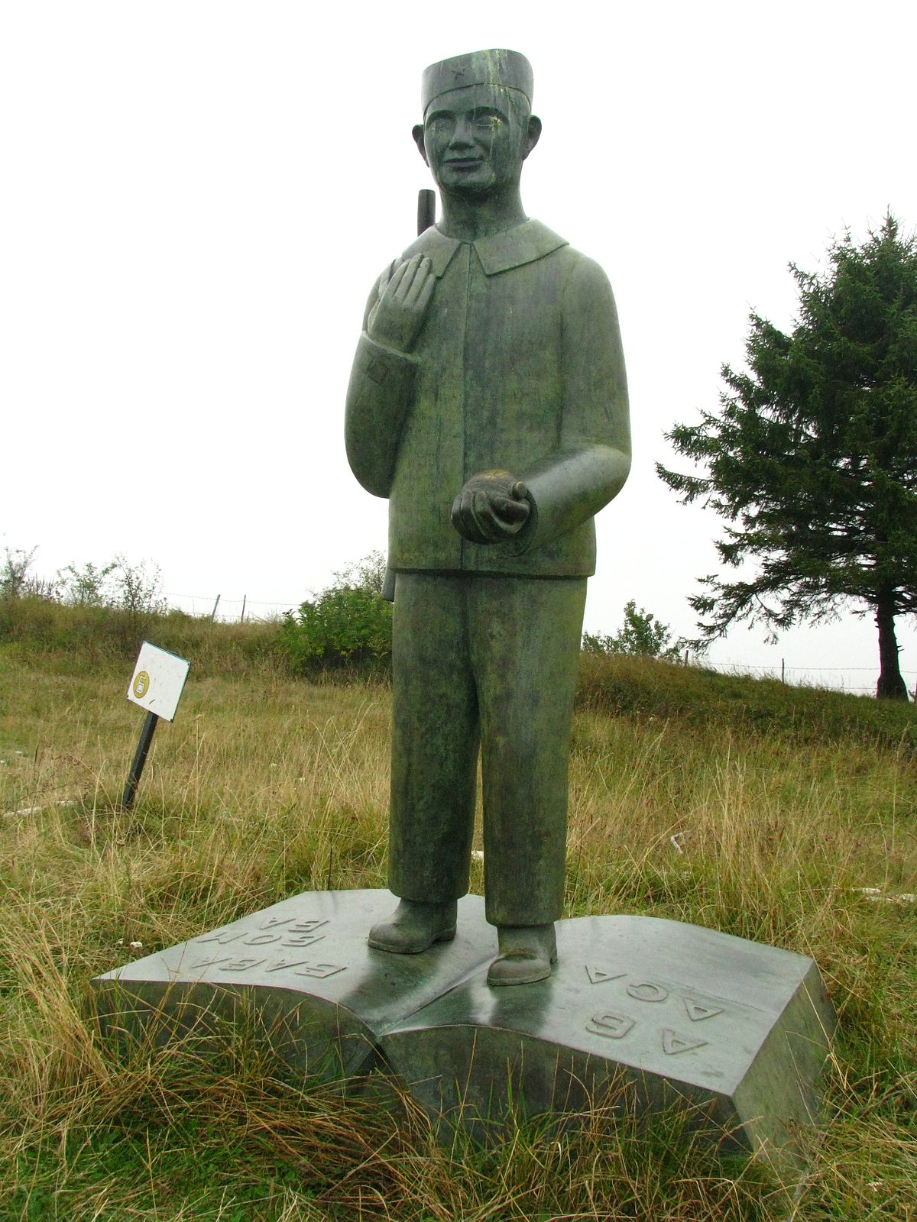
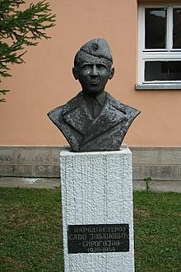
Spomenici
S
P
O
M
E
N
I
C
I

Slide 7
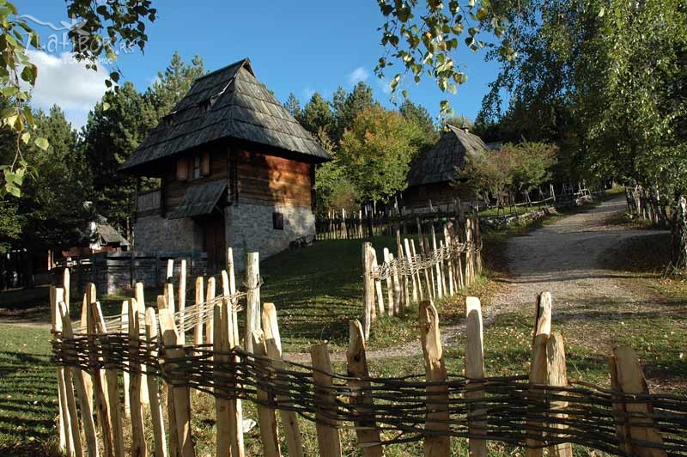
Muzej ’’Staro Selo’’
Nalazi se u Sirogojnu i jedan je od najznačajnijih turističkih
objekata na Zlatiboru.
To je etno-selo koje se sastoji
od 40 starih kuća donetih sa
svih strana Zlatibora.
Etno-selo je sagrađeno 1979.
godine, na 4,5ha površine.

Slide 8
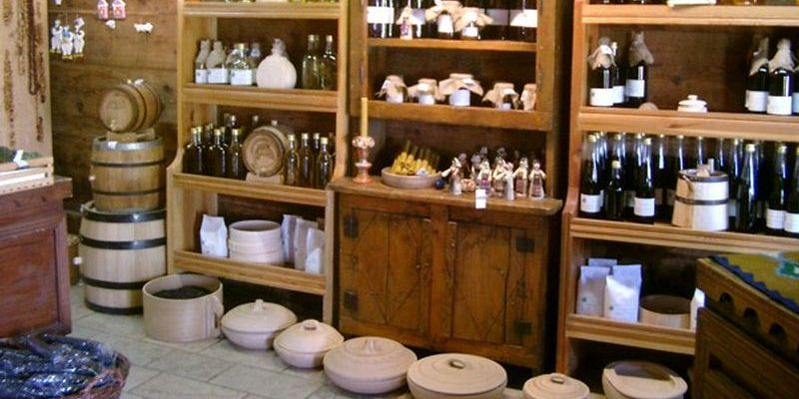

Slide 9
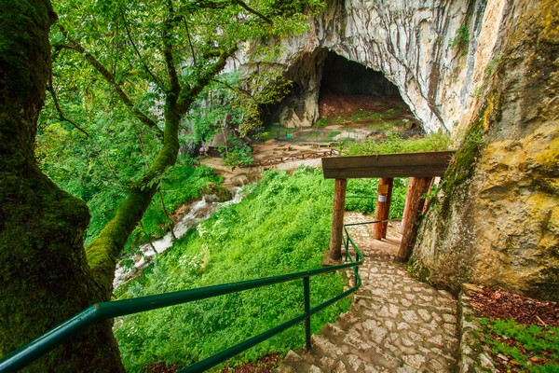
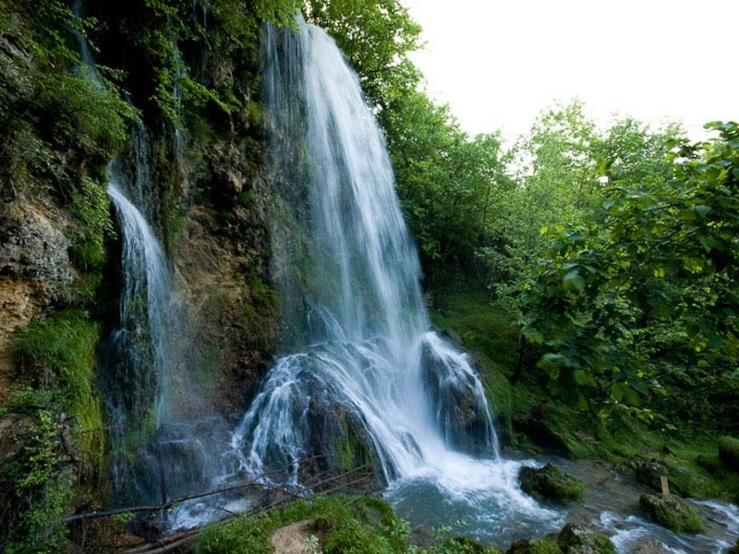
Stopića pećina
Vodopad

Slide 10
Čuvene su i sirogojske pletilje,čiji se džemperi od ovčije vune prodaju po celoj Evropi,a njima u čast otvoren je i Muzej pletilja.
Zanatstvo

Slide 11
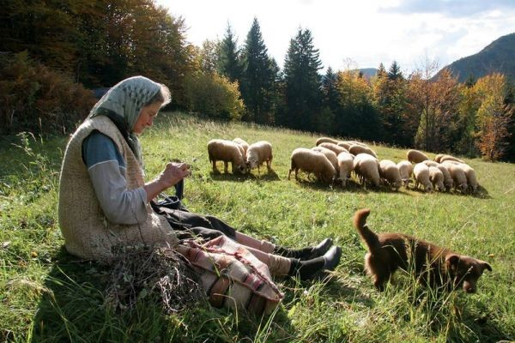
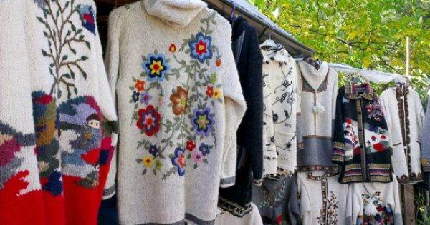
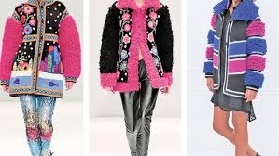

Slide 12
Poljoprivreda
Firma “Sirogojno kompani” posluje već 30 godina u oblasti prodaje zamrznutog voća i povrća
postižući veliki uspeh pre svega na svetskom trzištu. Godišnje plasira oko 20.000 tona raznih
vrsta zamrznutog voća i povrća na trzištu 46 zemalja Evrope, Amerike, Kanade, Australije i Japana.

Slide 13
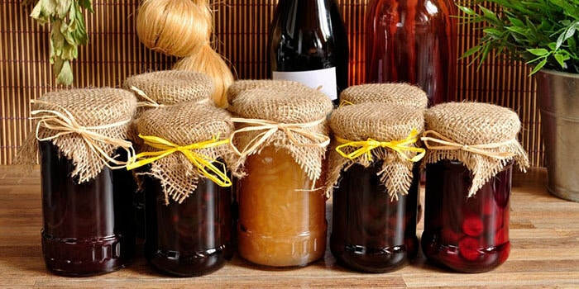
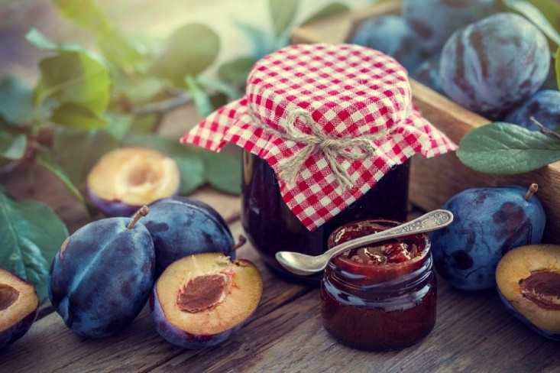
Slatki domaći ukusi za goste Zlatibora i Sirogojna
Domaćinstva iz Sirogojna nastavljaju tradiciju domaće recepture
u pravljenju džemova, slatka, sokova, kupinovog vina, kolačića od
šljiva... Ukus i miris šumskih plodova i drugog voća spakovan je u
tegle i flaše za sve ljubitelje zdrave hrane. U ponudi su poslastice
od šumskih jagoda, borovnica, malina, kupina, aronija, drenjina
borovih izdanaka i šljiva.

Slide 14
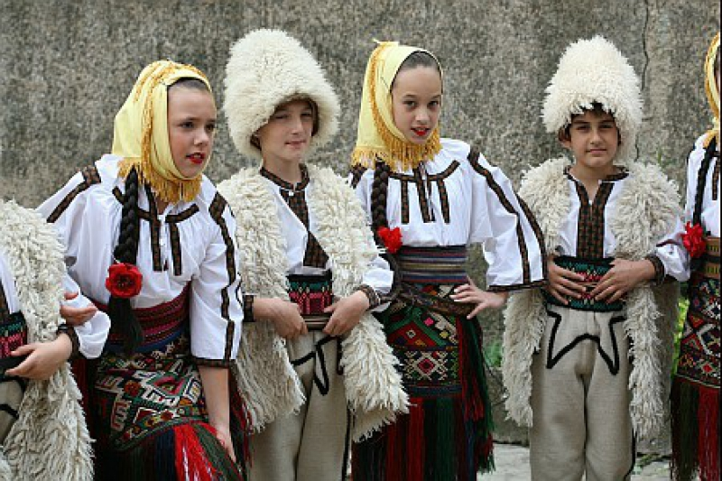
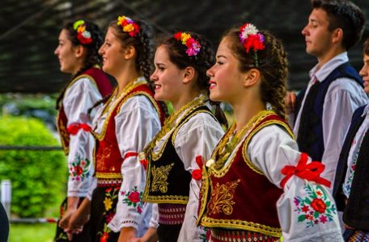
Kultura i turizam
Seoske manifestacije, izložbe i stalne postavke lokalnih umetnika, smotre folklora i narodnog stvaralaštva su mogućnosti za upoznavanje tradicije, kulture, izvorne muzike, igara i običaja.

Slide 15
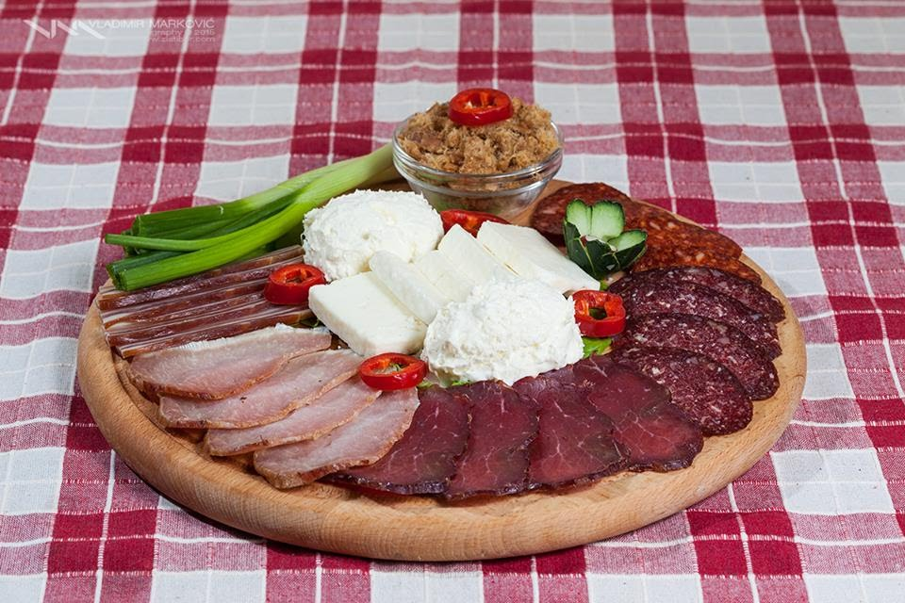
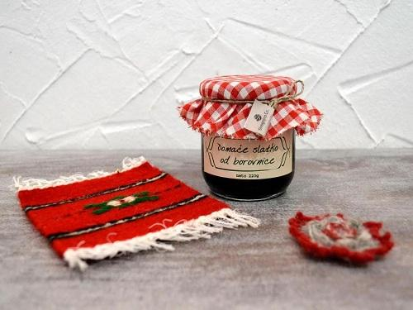
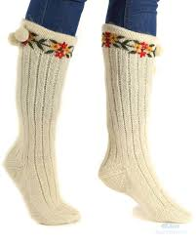
Tradicionalni proizvodi Sirogojna

